Slide 1

Co skrywają komputery?
O zerach i jedynkach, które napędzają dzisiejszy świat

Slide 2
Czym właściwie jest komputer?
Jak myślicie?

Slide 3
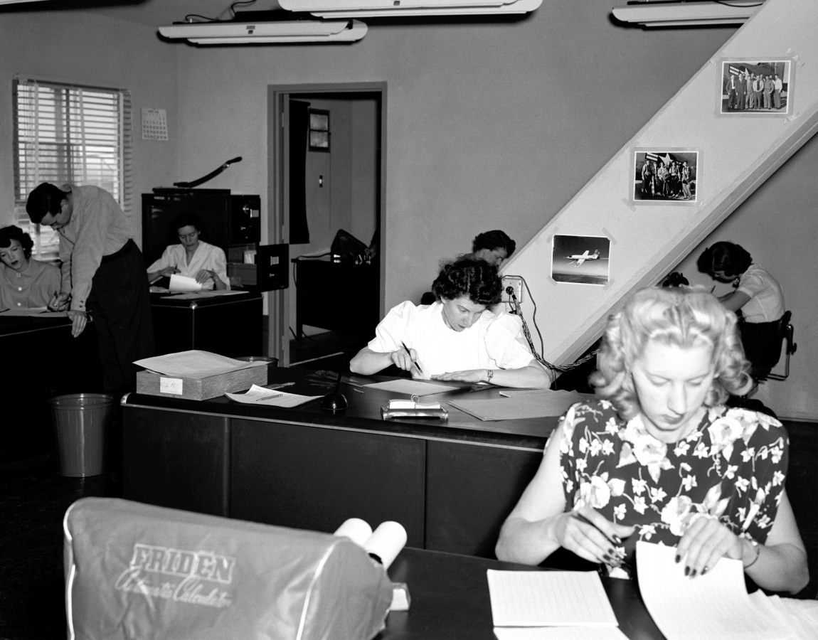
Czym właściwie jest komputer?
„Compute” – po angielsku „liczyć”
Początkowo mówiono tak na ludzi, których pracą było wykonywanie obliczeń
Tym mianem określa się także maszyny przeznaczone do wykonywania obliczeń

Slide 4
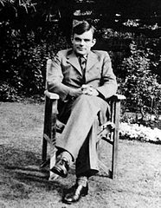
Ojciec Komputerów
Alan Turing – brytyjski matematyk i wojskowy
Mocno przyczynił się do złamania Enigmy (Bomba Turinga)
Opracował matematyczne podstawy działania tzw. Komputera Ogólnego Przeznaczenia (Maszyny Turinga)

Slide 5
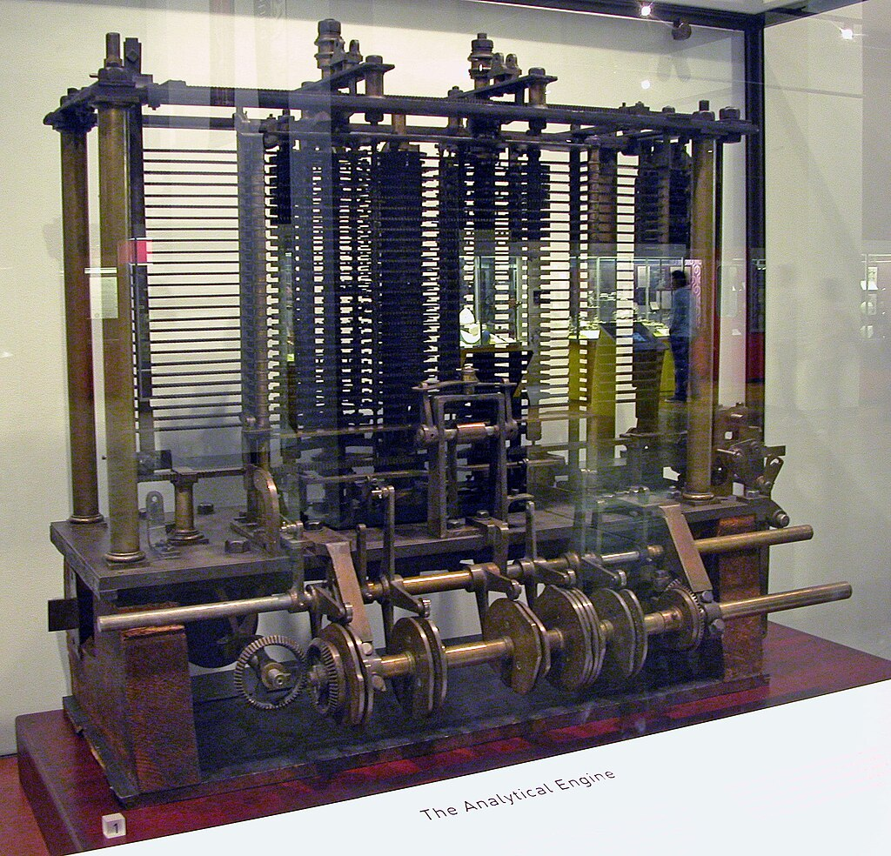
Komputery Analogowe
Początkowo komputery były mechaniczne
Często miały ograniczone zastosowanie
Niektóre nie potrzebowały nawet prądu: https://youtu.be/aDN4s8ElxqE?si=_KckUDt74YSjSYZh&t=134
Pierwszy komputer ogólnego przeznaczenia – Charles Babbage
Pierwsza programistka – Ada Lovelace

Slide 6
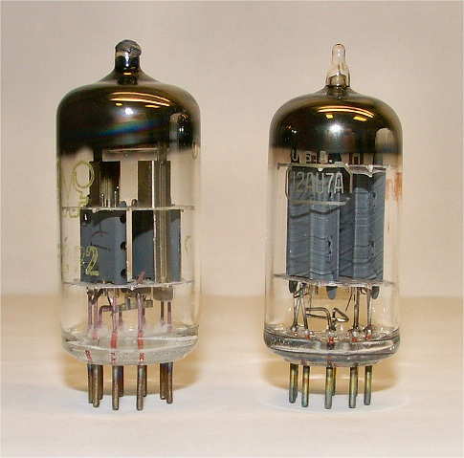
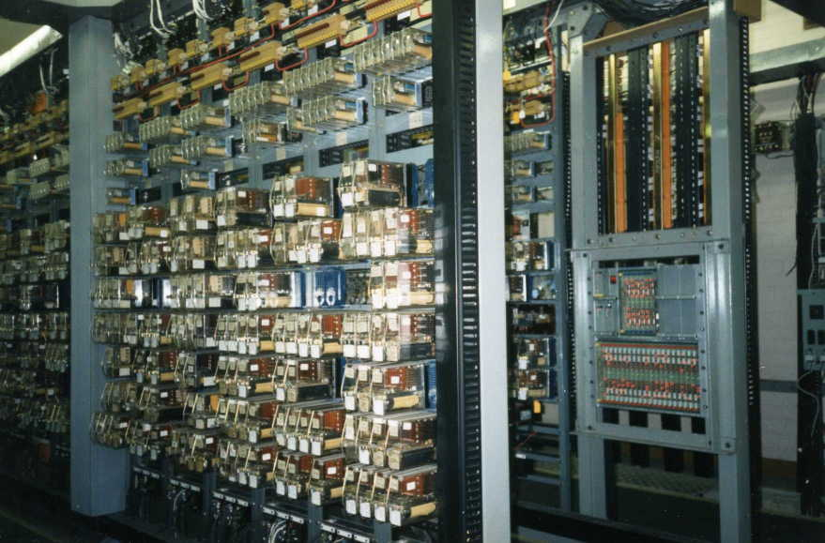
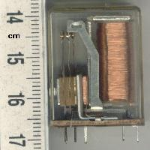
TRANZYSTOR!
Przepływem prądu trzeba sterować
Pierwotnie: lampy elektronowe i przełączniki elektromagnetyczne(które lubiły się psuć)

Slide 7
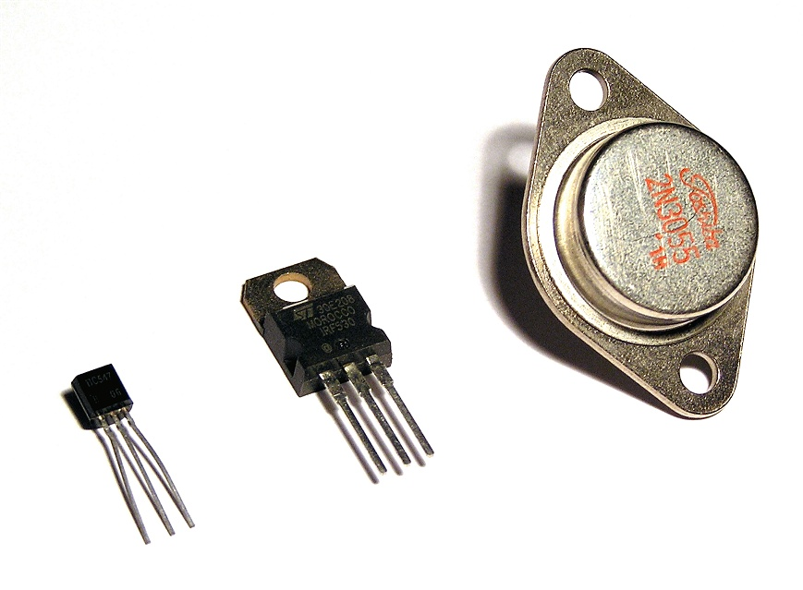
TRANZYSTOR!
Przełom: Tranzystor
Przełącznik elektryczny bez ruchomych elementów

Slide 8

System binarny
Dlaczego?
Trudno zbudować maszynę, która rozróżnia więcej niż dwie liczby
Cyfry w informatyce nazywamy bitami
8 bitów tworzy 1 bajt
Współczesne komputery posługują się liczbami o długości 32 albo 64 bity

Slide 9
System binarny
Jak to działa?
Podobnie jak system dziesiętny. Z dwiema różnicami:
Mamy tylko dwie cyfry
Kolejne pozycje nie oznaczają potęg dziesiątki, tylko dwójki
1000
10³
100
10²
10 10¹
1 10⁰
8
2³
4
2²
2 2¹
1 2⁰
2137
1101
2000 $$1000×2$$
100 $$100×1$$
30 $$10×3$$
7 $$1×7$$
8 $$8×1$$
4 $$4×1$$
0 $$2×0$$
1 $$1×1$$

Slide 10
Jak wygląda program?
Procesor jest w gruncie rzeczy głupi – to maszyna, która po wprowadzeniu danej sekwencji bitów, wykonuje określone zadanie
Te polecenia są ładowane z pamięci operacyjnej (RAM)
Jak wygląda taki rozkaz? Bywa różnie, w zależności od konstrukcji procesora
Na procesorach z rodziny x86 wygląda to następująco:

Slide 11
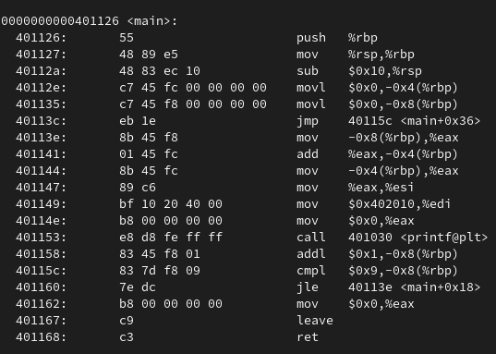
PROGRAM

Slide 12
To jest skomplikowane...
Język który widzieliście to Assembler
Istnieją wariaci, którzy korzystają z tego w pracy
Przydatne do programowania prostych urządzeń
Pisząc kod trzeba znać konstrukcję procesora
Nie ma jakichś bardziej ludzkich języków?

Slide 13
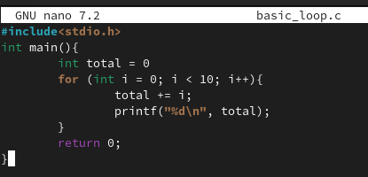
Przedstawiamy C
Oto ten sam program, ale napisany w języku C. Trochę bardziej zrozumiałe, prawda?
Niestety, procesor nie potrafi wykonać kodu w takiej formie...

Slide 14
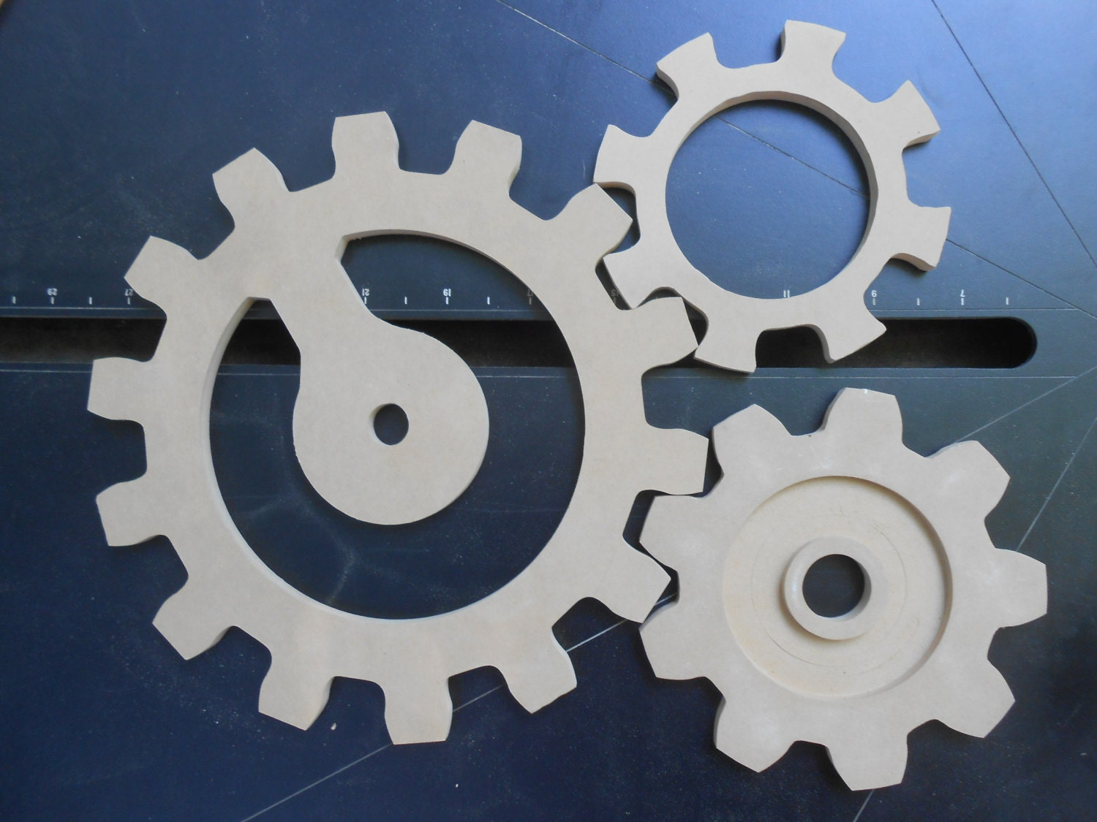
Kompilacja
Aby wykonanie kodu C stało się możliwe, należy najpierw go przetłumaczyć do postaci zrozumiałej dla procesora (Assemblera)
Proces ten nazywany jest kompilacją
Wykonuje ją odpowiedni program - kompilator
Kompilator przygotowuje kod odpowiedni dla danego procesora

Slide 15

Też możecie spróbować
Kompilator C jest dostępny online
Kompilacja i uruchomienie odbywają się automatycznie po wciśnięciu „Run”
https://www.programiz.com/c-programming/online-compiler/
Zadanie: Napisz program, który wyświetli wynik dodawania,odejmowania, mnożenia i dzielenia przez siebie dwóch liczb

Slide 16

Czy da się prościej?
Języki kompilowane działają bezpośrednio na procesorze
Istnieje inna opcja: możemy napisać program (interpreter), który będzie czytał nasz kod i go wykonywał
Takie języki nazywamy interpretowanymi. Jednym z najbardziej znanych jest Python

Slide 17
Po co?
Program w takim języku można łatwo przenieść na inny procesor / system (wystarczy, że istnieje interpreter)
Program jest wykonywany w kontrolowanym środowisku – można przeciwdziałać błędom
Użytkownik może w razie potrzeby łatwo zajrzeć do kodu
Nie przejmujemy się szczegółami technicznymi, dlatego zasady języka są prostsze

Slide 18
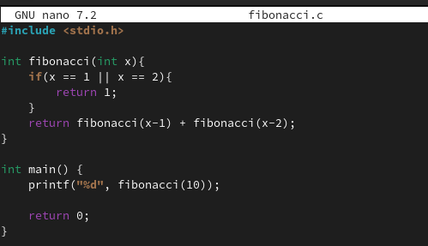
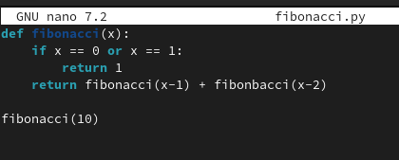
Przykład

Slide 19
Pythona też możecie wypróbować
Podobnie jak w przypadku C, mamy dostępny interpreter online:
https://www.programiz.com/python-programming/online-compiler/
Zadanie: napisz program wyświetlający tabliczkę mnożenia

Slide 20
A co ze stronami internetowymi?
Kod, który widzieliśmy do tej pory stanowił ciąg instrukcji do wykonania – tzn. program
Kodem można się jednak także posłużyć do zapisania pewnej informacji – na przykład o treści i wyglądzie strony internetowej
Przeglądarki wyświetlają strony właśnie na podstawie takich plików tekstowych – każda ma tzw. silnik renderowania, który interpretuje kod i tworzy obraz an ekranie

Slide 21
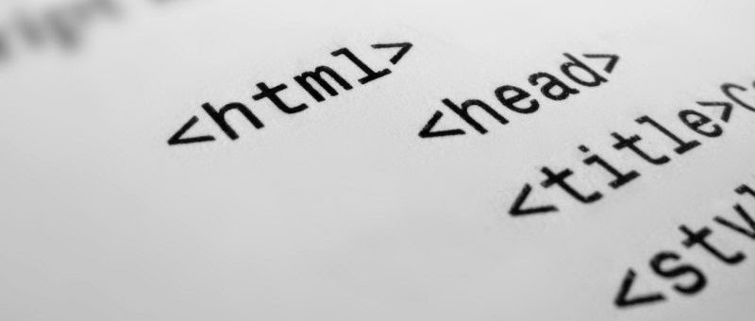
HTML
Język HTML (HyperText Markup Language) służy do opisu zawartości strony internetowej
Plik składa się ze znaczników
Każdy element ma znacznik rozpoczynający i kończący
Dzięki temu możemy umieszczać elementy wewnątrz innych

Slide 22
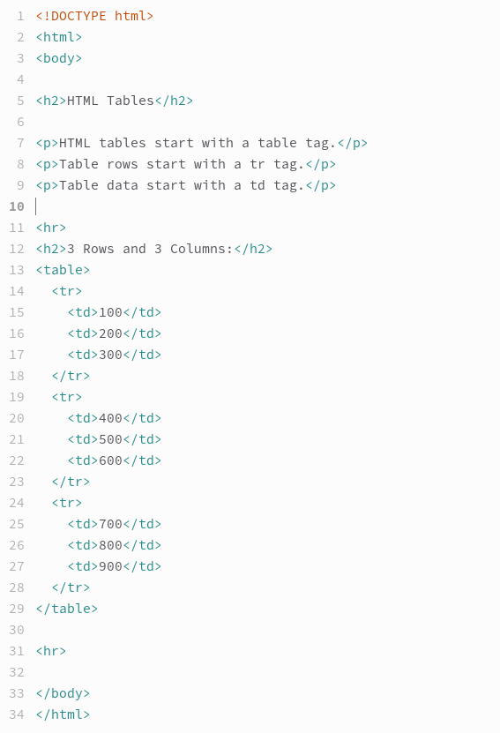
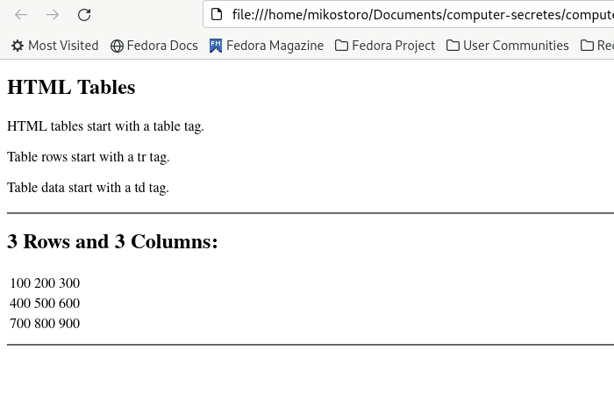
Przykład

Slide 23

CSS
CSS pozwala nadać określony wygląd stronie internetowej
Plik HTML może zawierać kod CSS, albo nazwę pliku, z którego przeglądarka powinna pobrać styl

Slide 24
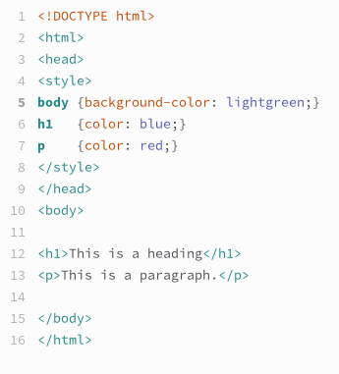

Przykład

Slide 25
JavaScript
Większość stron, oprócz wyświetlania danych, wykonuje jakieś operacje – a zatem musi stać za nimi jakiś program
Na stronach internetowych najczęściej używa się języka JavaScript – przeglądarki mają wbudowany interpreter
Podobnie jak z CSS, możemy zawrzeć kod JS bezpośrednio w HTML albo załączyć osobny plik

Slide 26
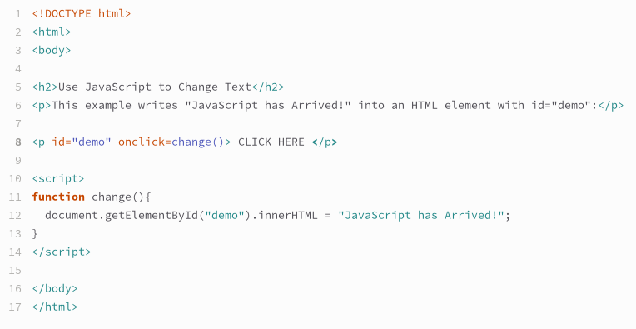
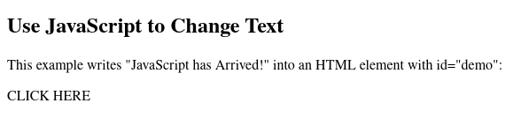
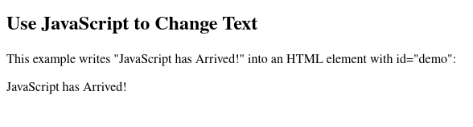
Przykład

Slide 27

Skąd my te pliki właściwie bierzemy?
Gdzieś po drugiej stronie internetu znajduje się komputer zwany serwerem, który „hostuje” stronę
Może nam wysłać pliki, jeśli ładnie go poprosimy – znajduje się tam program, zdolny do odpowiadania na odpowiednio sformułowane prośby
Co znaczy „Odpowiednio sformułowane”?

Slide 28
Protokoły
Komputery komunikują się przy pomocy protokołów – czyli ściśle ustalonych schematów komunikacji
Do pobierania stron internetowych służy protokół HTTP – HyperText Transfer Protocol
Dzisiaj jest już wypierany przez szyfrowany HTTPS (Secure)
Przeglądarka pozwala nam podejrzeć wysyłane żądania:

Slide 29
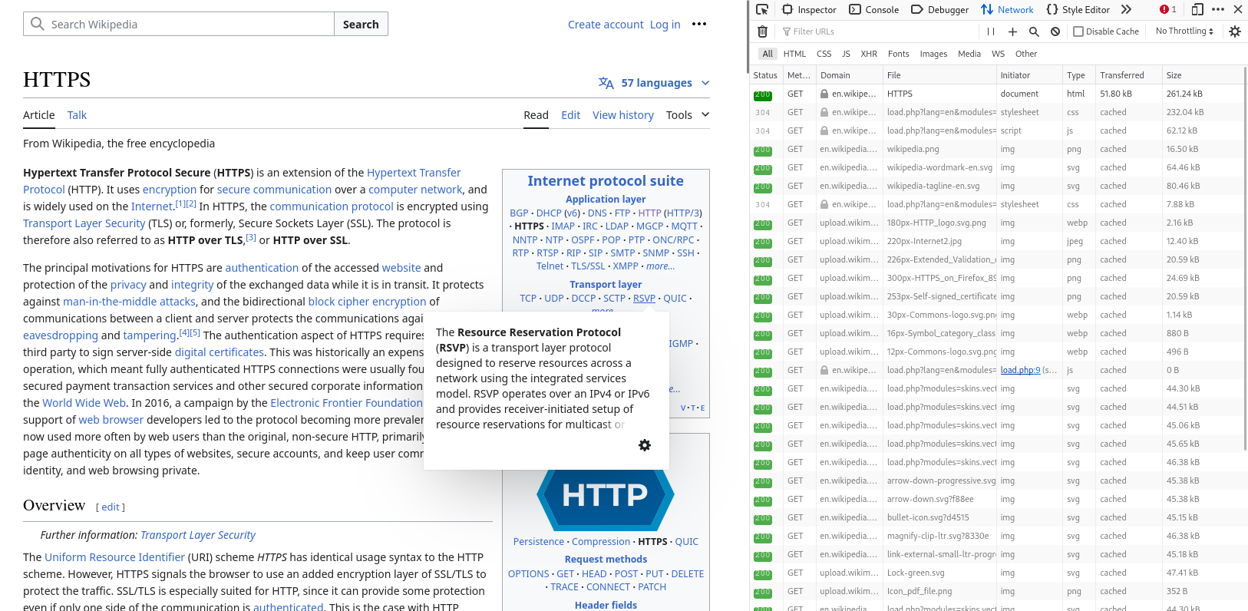

Slide 30
Jak nasze żądanie trafia do celu?
Internet to sieć połączonych komputerów – bez centrum
Komunikacja zachodzi dzięki protokołowi IP (Internet Protocol)
Każdy komputer posiada unikalny adres IP
Adres wygląda mniej więcej tak: 192.0.2.1
Albo w formacie binarnym: 11000000.00000000.00000010.00000001
Można sprawdzić, czy pod danym adresem ktoś mieszka, przy pomocy narzędzia ping
Uwaga: nie wszystkie zajęte adresy zawierają strony!

Slide 31
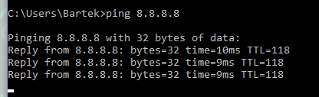
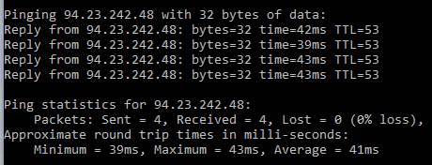
PING!
Google: 8.8.8.8
Wikipedia: 94.23.242.48

Slide 32
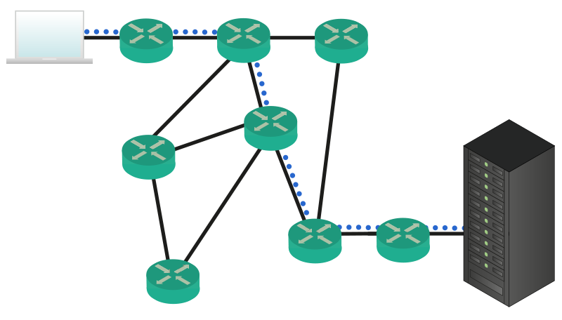
Ścieżka w sieci
Jak wspomniano, w internecie nie ma żadnej centrali
Wiadomości muszą szukać adresatów, przeskakując na oślep między kolejnymi stacjami
Niektóre stacje pamiętają, w którą stronę należy iść, aby trafić pod dany adres – jeśli niedawno dostały od niego wiadomość
Trasę pakietu można prześledzić narzędziem tracert

Slide 33
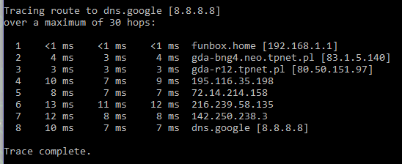
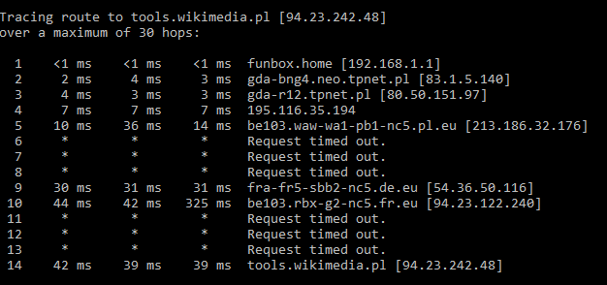
Tracert
Google: 8.8.8.8
Wikipedia: 94.23.242.48

Slide 34
Jak z google.com robi się 8.8.8.8?
Komputery operują na adresach IP – ale dla ludzi to niewygodne
Aby ułatwić nam życie, powstałą usługa DNS – Domain Name Service
Serwer DNS możemy zapytać o dowolny adres www – a on odeśle nam odpowiedni adres IP
Dzięki temu wystarczy, że znamy jeden adres IP (w praktyce zna go przeglądarka) – np. 8.8.8.8
Większość usług internetowych automatycznie odpytuje DNS, jeśli podany zostanie adres www

Slide 35
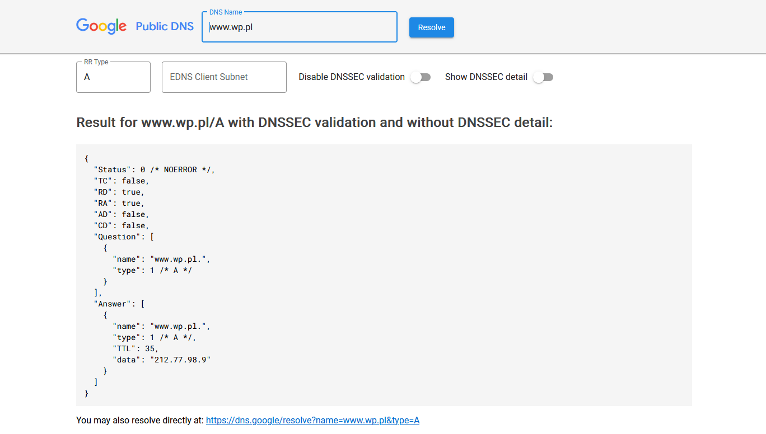
DNS
Niestety z większością z tych adresów nie połączymy się wpisując je w adres przeglądarki - jeśli serwer ma kilka stron, to bez pełnego adresu nie wie, co ma nam zaserwować

Slide 36
To by było na tyle
Pytania?

Slide 37
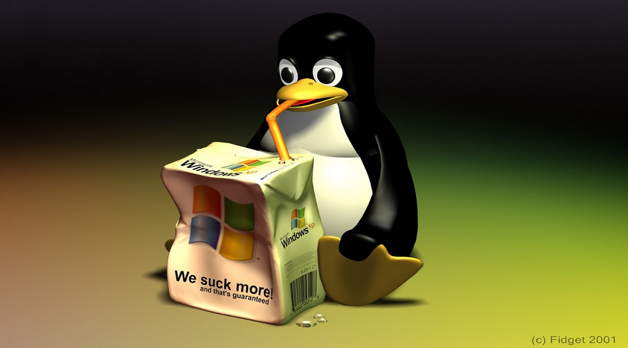
Dziękuję za uwagę!

Slide 38
Źródła
https://en.wikipedia.org/wiki/Computer_(occupation)
https://pl.wikipedia.org/wiki/Tranzystor
https://pl.wikipedia.org/wiki/Maszyna_analityczna
https://pl.wikipedia.org/wiki/Ada_Lovelace
https://pl.wikipedia.org/wiki/Alan_Turing
https://pl.wikipedia.org/wiki/Lampa_elektronowa
https://pl.wikipedia.org/wiki/Przeka%C5%BAnik
https://pl.wikipedia.org/wiki/Lampa_elektronowa
https://www.python.org/psf-landing/
https://www.w3schools.com/html/html_examples.asp
http://tutorialsprogram.blogspot.com/2014/05/introduction-of-html.html
https://www.pexels.com/photo/painting-brush-on-palette-1108532/
https://en.wikipedia.org/wiki/HTTP
https://en.wikipedia.org/wiki/IP_address

